Slide 1
本次課程內容介紹
網頁設計: | 44小時 | 11時段
資料庫: | 16小時 | 4時段
後端網站: | 32小時 | 8時段
 | 92小時 | 23時段
網頁設計(44)
資料庫設計(16)
後端網站建置(32)
HTML
CSS
JavaScript
jQuery
Bootstrap
Vue.js (若時間夠,後端展示)
資料庫理論
MS SQL Server
ASP.NET C#
ASP.NET C# MVC
資料參考來源：六角學院

Slide 2
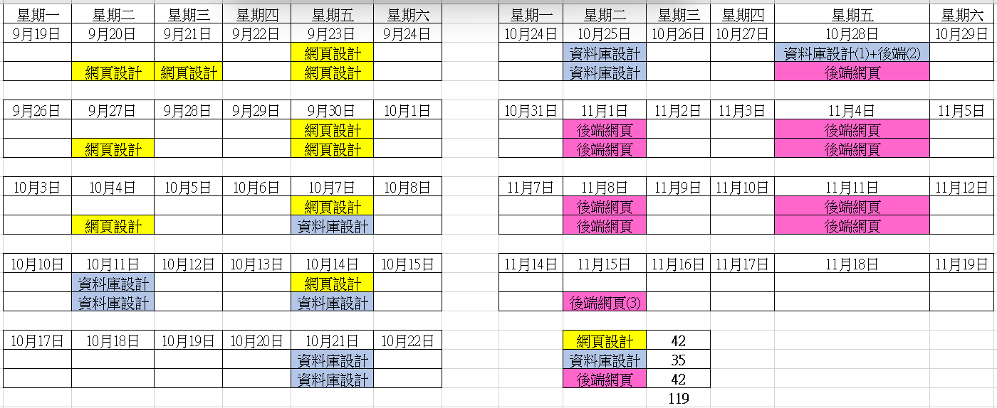
111 年度 勞動部新尖兵計畫 – 北商大 互動程式設計人才培育計畫
授課講師：許正憲

Slide 3
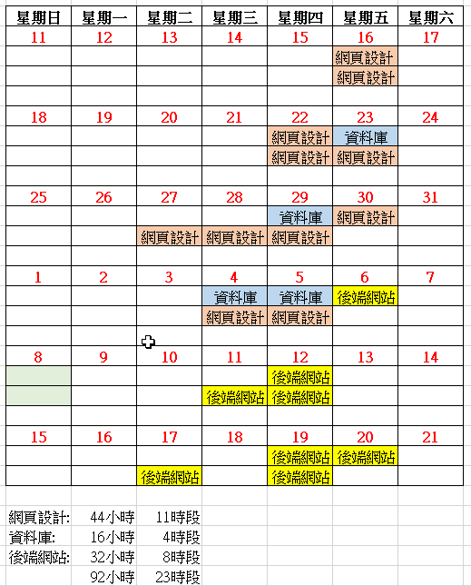
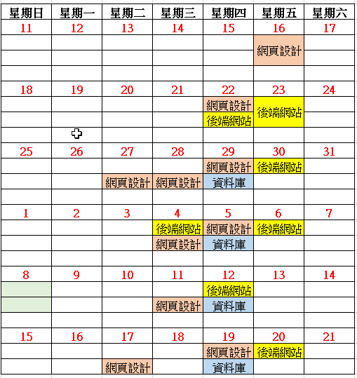
第01節完
擬調整後課表
原課表

Slide 4
使用 jQuery 打造互動性網頁動畫效果
jQuery基本語法介紹

Slide 5
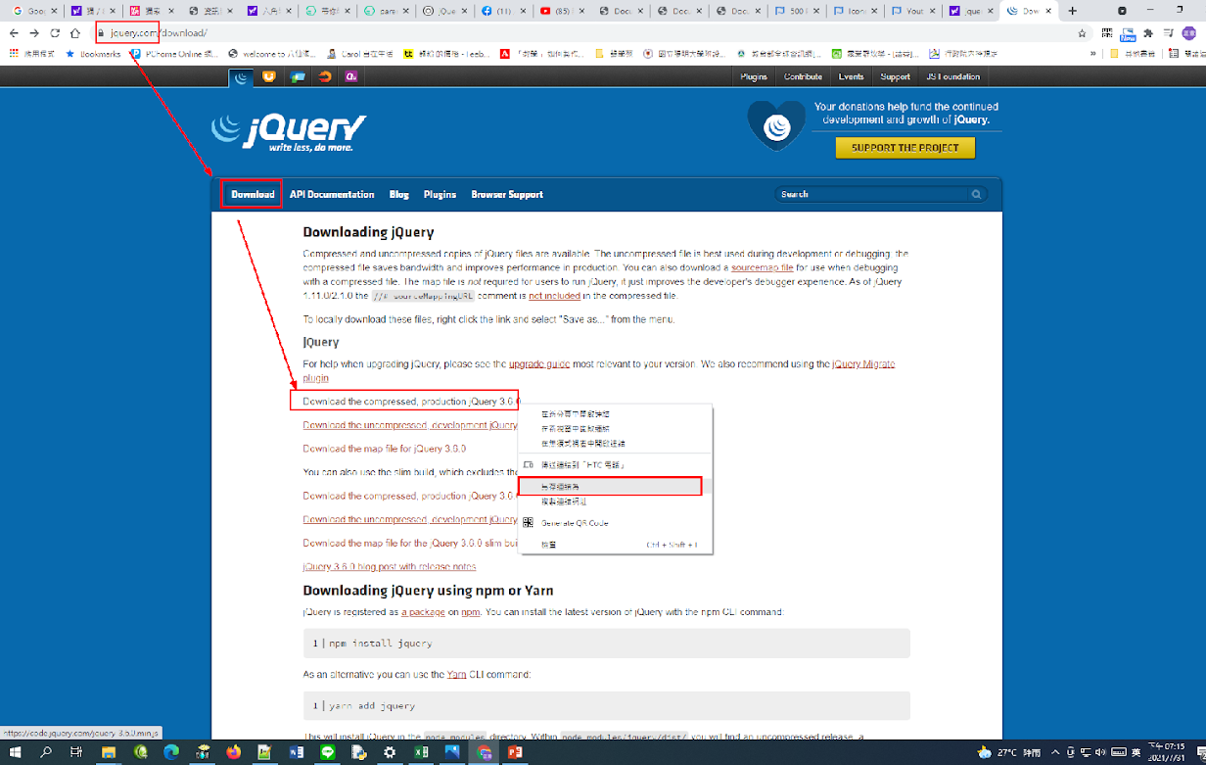
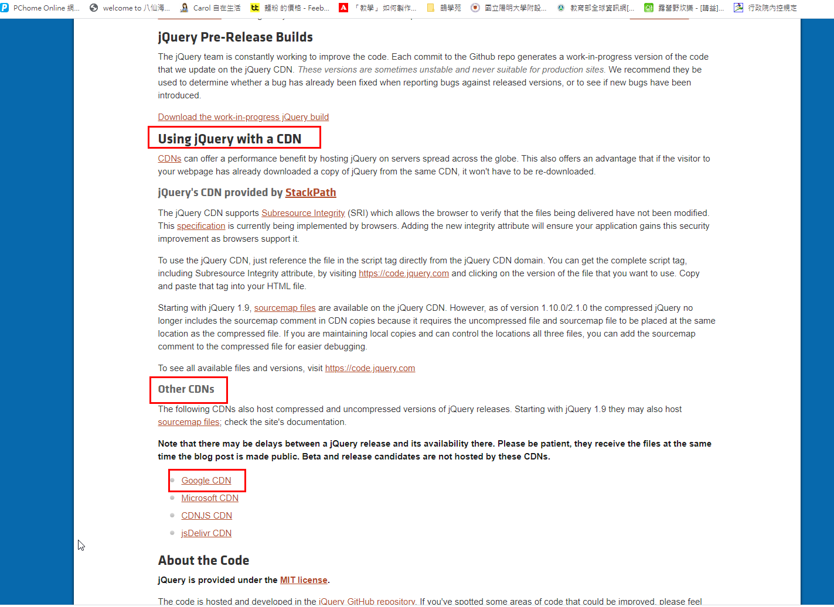

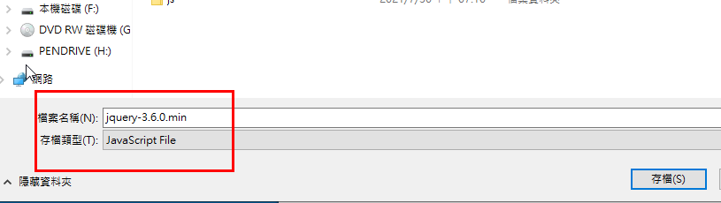
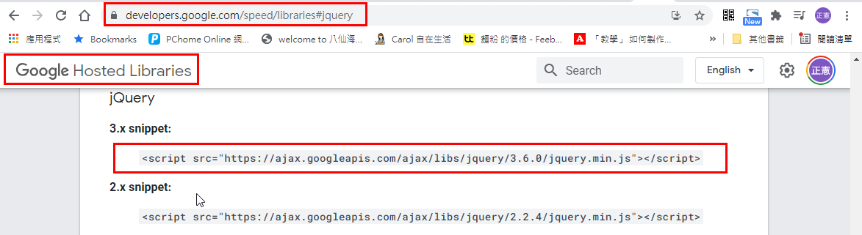
jQuery 的下載環境檔案與CDN連結
注意：下載的jQuery檔可放在 js 資料夾下。

Slide 6
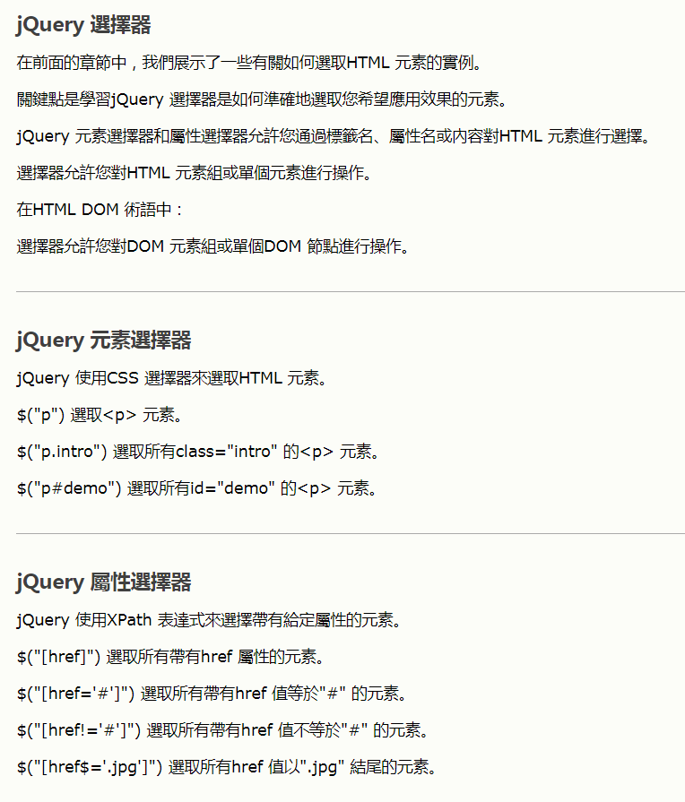
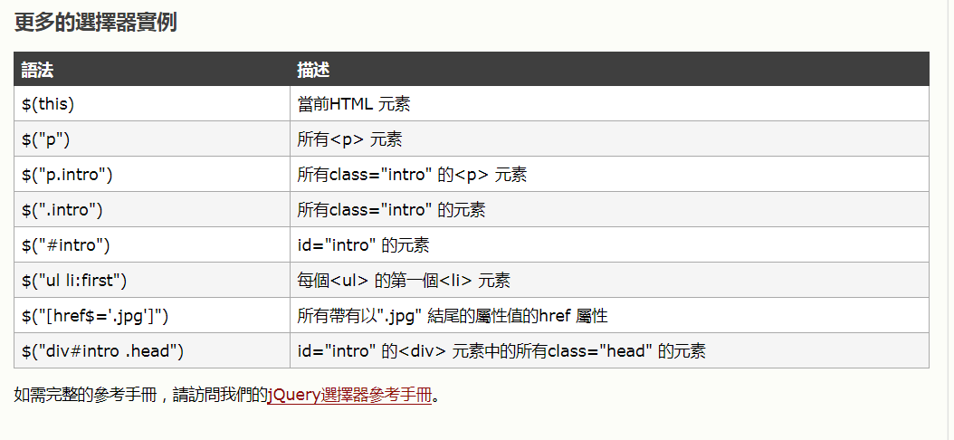
http://www.w3school.com.cn/jquery/jquery_selectors.asp
注意：這些取得的對象都是經jQuery 處理過的對象，與 HTML 上的 DOM 元素有些微不同，因此有自己的屬性與方法。

Slide 7
jQuery() 較常用的一般語法
Js : document.getElementById()
Js : document.QuerySeleter ()
1.先把jQuery載入進來
$(document).ready( function() { ….} );
2.$(‘選擇器’).方法
$(“h3”) $(“.box”) $(“#main”) $(“.box p”) $(“li:even”)
利用 ready事件來進行各項初始化的動作，例如‘：設定各項物件處理函式、執行初始化城市敘述。
簡寫：
$( function() {….} ) ;
元素(標籤)
選擇器
類別
選擇器
id
選擇器
子孫
選擇器
虛擬/擬態/偽
選擇器
*** $( this ) 表示目前點選的元素物件

Slide 8
3. 存/取一般元素的文字內容。(如同js的 textContent)
讀取 存入
$(“h3“).text(); $(“h3”).text(“Hello”);
同 js 的 .textContent
4. 存/取 input 元素的內容(注意:取得是文字資料)
讀取 存入
$(“#name”).val(); $(“#name”).val(“Eric Wu”);
同 js 的 .value

Slide 9
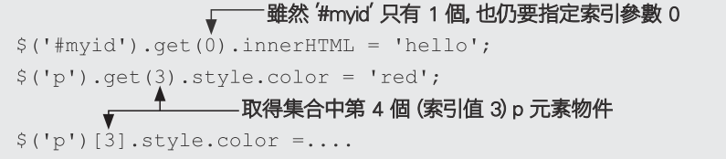
jQuery 物件與 DOM 物件內容
$()方法傳回的是jQuery物件集合，並不是像DOM介面getElementById()等方法取得的HTML元素物件，因此，如果要讓$()能夠使用DOM介面的元素物件屬性，請記得使用下面方式： get(n) 或 [n]
相反的，要讓 HTML元件以 jQuery物件使用，方法如下：
$(this) 表示目前點選作業中的 jQuery 物件
$(this).index() 表示可傳回目前點選的物件 在jQuery陣列物件的索引值

Slide 10
5. 變更 CSS 樣式
Css() 可以查詢或設定樣式屬性
$(‘a’).css(‘font-size’); //讀取
$(‘a’).css(‘font-size’ , ‘2em’); //設定
Css()樣式設定可以是鏈結式
$(‘p’).css(‘height’,50).css(‘color’,’red’)
或 $(‘p’).css( { ‘height’:50 , ‘color’:’red’} )

Slide 11
6. 撰寫 event 方法(函數)的做法
$(‘#btn’).click( function() {
: :
} );
方法二：
$(‘#btn’).bind( ‘click’ , function() {
: :
} );
方法三：
$(‘#btn’).on( ‘click’ , function() {
: :
} );
方法四：
$(‘#btn’).on( ‘click’ , XXX ) ;
方法 | 事件
click() | 按鈕點選事件
dbclick() | 雙按鈕點選事件
load() | 載入事件
mouseenter() | 滑鼠進入事件
mouseleave() | 滑鼠離開事件
change() | 改變內容事件
submit() | 送出表單事件
focus() | 取得選擇或欄位焦點事件
blur() | 失去選擇或欄位焦點事件
select() | 選擇網頁元素的文字內容事件
keydown() | 當按下鍵盤按鍵時觸發事件
keypress() | 在keydown到keyup之間觸發的事件，也就是在按下按鍵到放在按鍵期間觸發的事件
keyup() | 當放開鍵盤按鍵時觸發事件
hover() | 點選提示

Slide 12
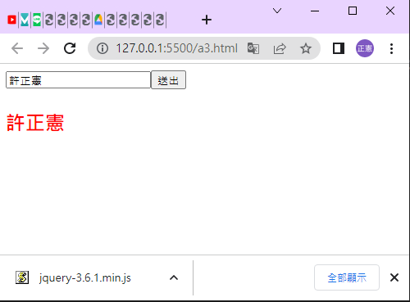
實機練習題(一)：
預設載入頁面時，在輸入框中塞入 許正憲 姓名的值，可以修改內容，但按 送出鈕後，會把最新 姓名 資料顯示在下方文字，並改變樣式為，紅色粗體，X-large 的字體。
<input type="text" class="Sna"><button id="send">送出</button><br>
<p></p>
<script>
$(document).ready(function(){
$(".Sna").val("許正憲");
$("#send").click(function(){
var x = $(".Sna").val() ;
$("p").text(x);
$("p").css("color","red").css("font-size","x-large").css("font-weight","800");
});
});
</script>

Slide 13
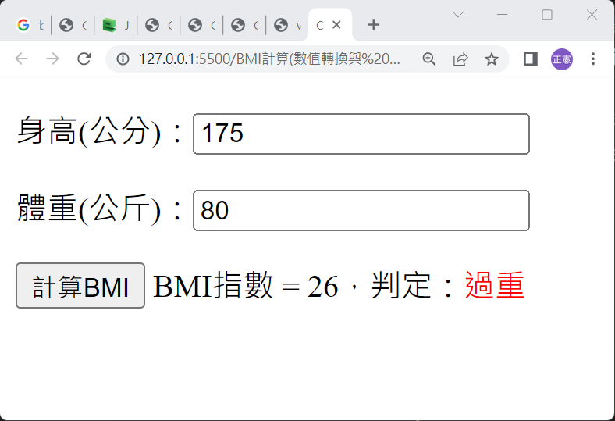
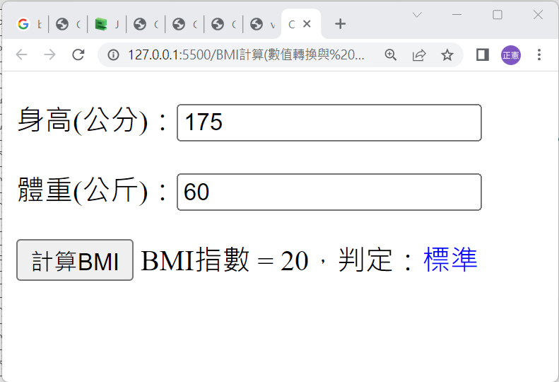
實機練習題(二)：
請把前面 的 計算 BMI 值的 Js 程式，改成 jQuery 語法。

Slide 14
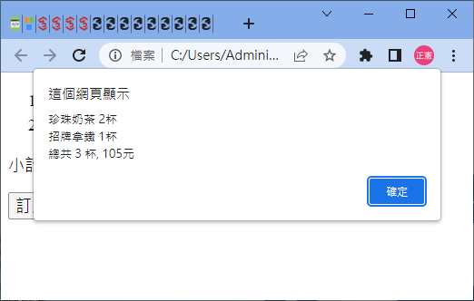
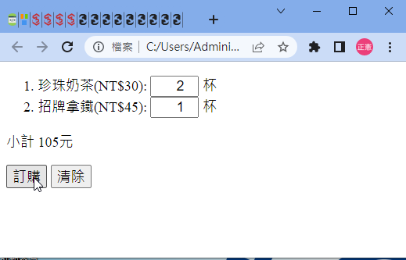
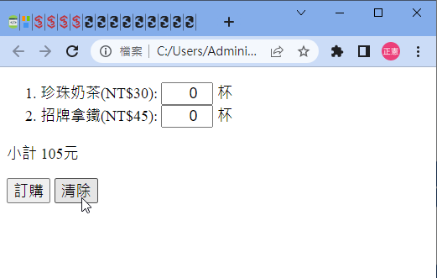
實機練習

Slide 15
7. 顯示/隱藏/切換 元素的三種方法
功能 | 方法(函數) | 備註
隱藏元素 | .hide()
顯示元素 | .show()
隱藏/顯示元素 | .toggle()

Slide 16
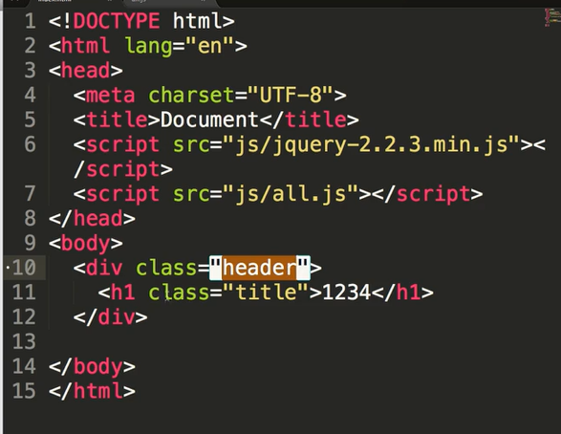
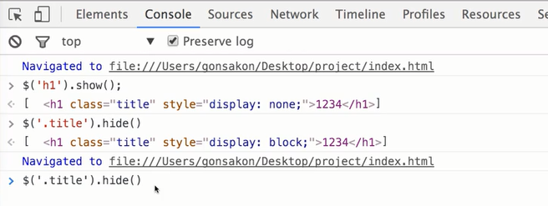
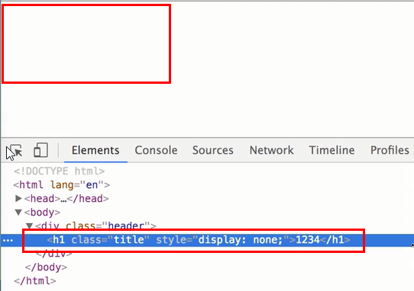
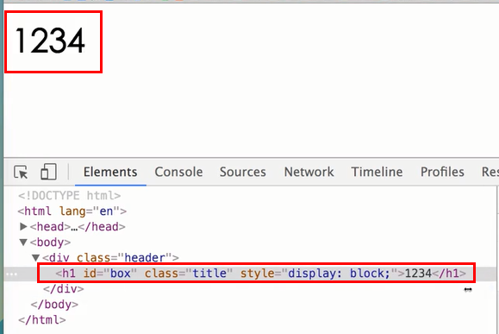

選擇器：設定 CSS 般指定要操控的網頁元素

Slide 17
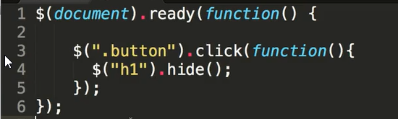
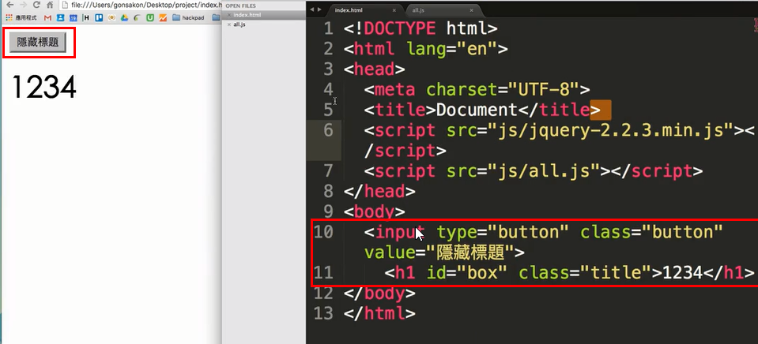
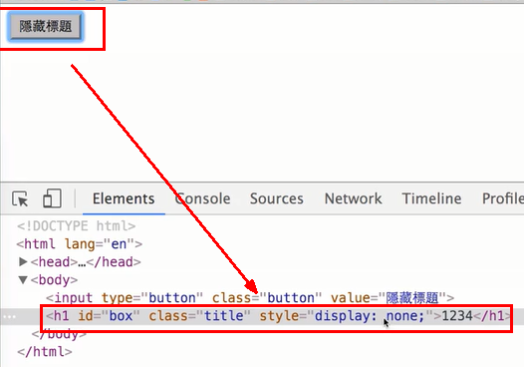

2-01-hidebutton-輕鬆撰寫第一個網頁設計互動效果
輕鬆撰寫第一個網頁設計互動效果
加 按鈕點選
隱藏 h1文字
按鈕點選後，注意
h1文字
載入時會自動
隱藏 h1文字

Slide 18
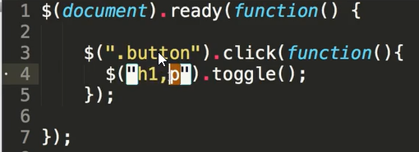
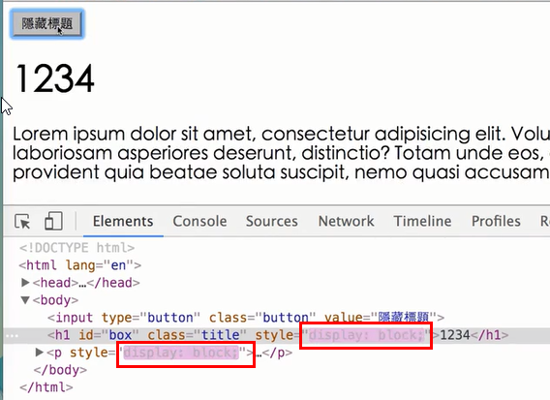
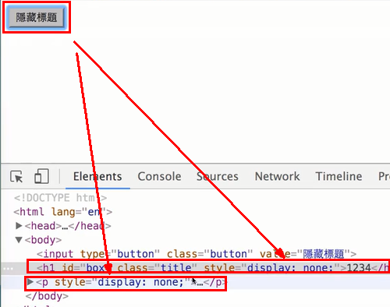
2-02-toggle-使用 toggle 切換開啟或隱藏效果
使用 toggle 切換開啟或隱藏效果(1/2)

Slide 19
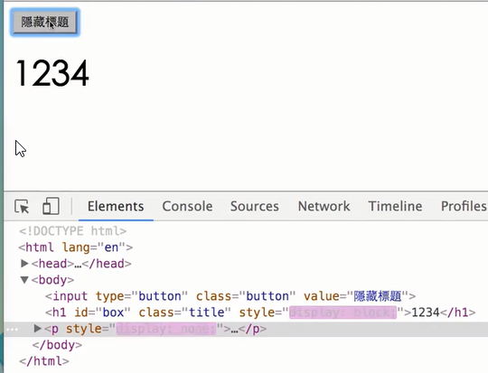
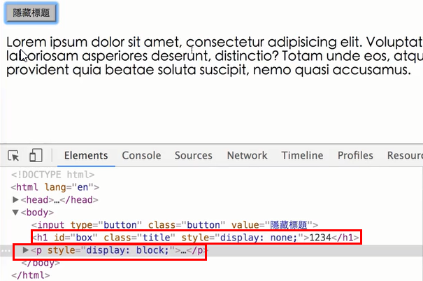
使用 toggle 切換開啟或隱藏效果(2/2)
可先一個設定開，一個設定關。用 toggle 可互換顯示。

Slide 20
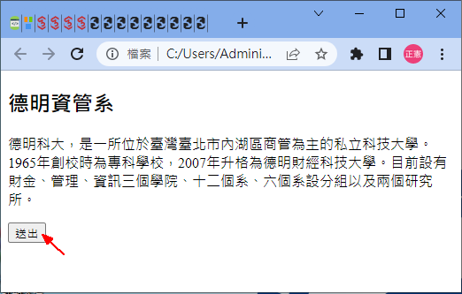
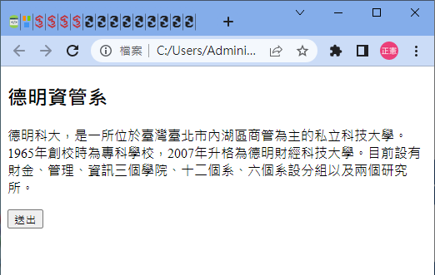
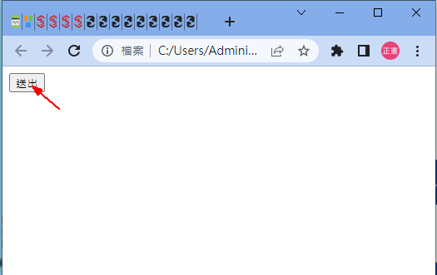
實機練習：切換 顯示/隱藏 的方法 的兩種方法 。
Hint： (1) 透過 flag 旗標與 show() 與 hide()方式。
(2) 透過 toggle() 方法

Slide 21
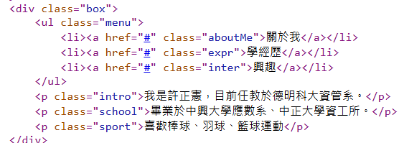
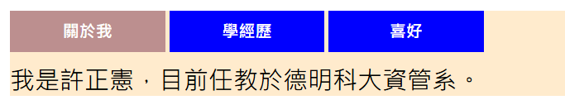
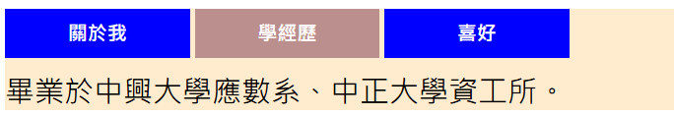
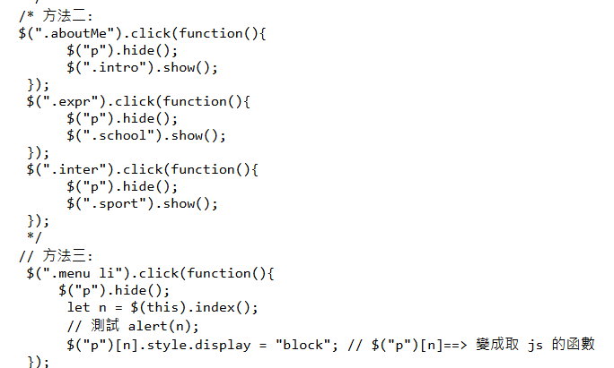
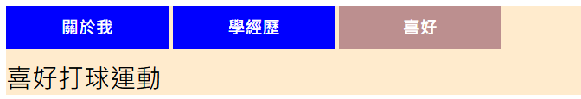
實機練習題

Slide 22
8. 讀取/變更 屬性的值
讀取 變更
$(“a“).attr(‘href’); $(“a”).attr(‘href’ , ‘https://www.yahoo.com’);
9. 建立新元素
var el = $(‘<em>Hello</em>’);
$(‘p’).append( el );
10. 移除現有元素
$(‘#foo’).remove();
移除屬性
$(選擇器).removeAttr(‘屬性’)
移除所有物件
$(選擇器).empty()

Slide 23
8. 讀取/變更/移除 屬性
功能 | 方法(函數) | 備註
讀取屬性值 | .attr(‘屬性’) .prop(‘屬性) | 核取 與 有效顯示 chkVIP.attr(“checked”)-> checked / checked numQty.disabled -> disabled / undefined chkVIP.prop(“checked”) -> true / false numQty.disabled -> false / true https://www.cythilya.tw/2017/09/10/jquery-attr-vs-prop/ https://bonze.tw/jquery-prop-vs-attr/
變更屬性值 | .attr(‘屬性’ , 新值) .prop(‘屬性’, 新值)
移除屬性 | .removeAttr(‘屬性’) .removeProp(‘屬性’)
讀取 變更
$(“a“).attr(‘href’); $(“a”).attr(‘href’ , ‘https://www.yahoo.com’);

Slide 24
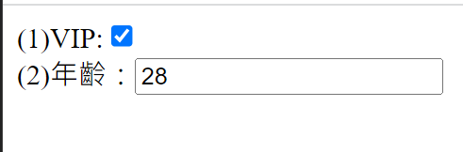
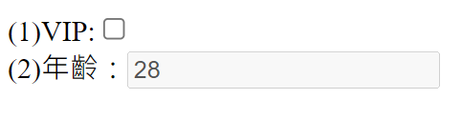
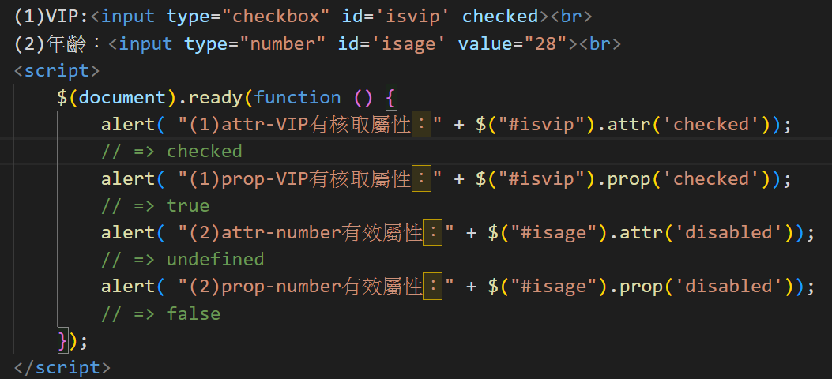
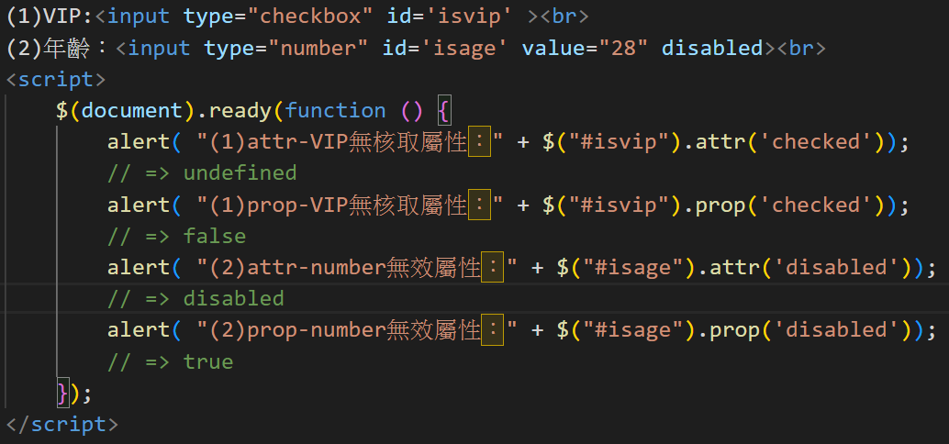
(1)VIP:<input type="checkbox" id='isvip' checked><br>
(2)年齡：<input type="number" id='isage' value="28"><br>
<script>
$(document).ready(function () {
alert( "(1)attr-VIP有核取屬性：" + $("#isvip").attr('checked'));
// => checked
alert( "(1)prop-VIP有核取屬性：" + $("#isvip").prop('checked'));
// => true
alert( "(2)attr-number有效屬性：" + $("#isage").attr('disabled'));
// => undefined
alert( "(2)prop-number有效屬性：" + $("#isage").prop('disabled'));
// => false
});
</script>
(1)VIP:<input type="checkbox" id='isvip' ><br>
(2)年齡：<input type="number" id='isage' value="28" disabled><br>
<script>
$(document).ready(function () {
alert( "(1)attr-VIP無核取屬性：" + $("#isvip").attr('checked'));
// => undefined
alert( "(1)prop-VIP無核取屬性：" + $("#isvip").prop('checked'));
// => false
alert( "(2)attr-number無效屬性：" + $("#isage").attr('disabled'));
// => disabled
alert( "(2)prop-number無效屬性：" + $("#isage").prop('disabled'));
// => true
});
</script>

Slide 25
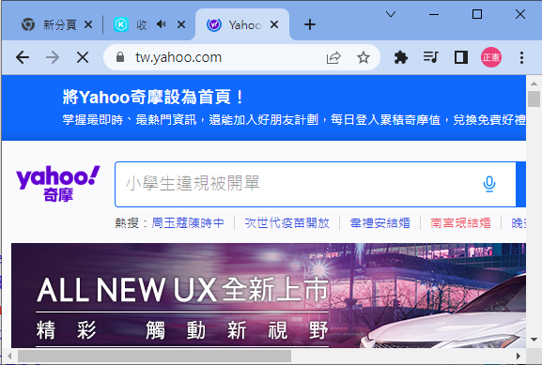
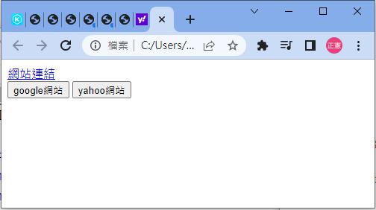
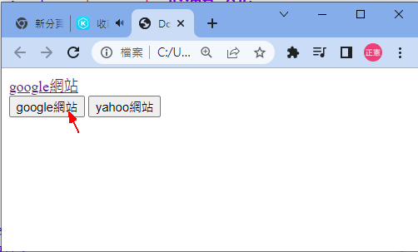
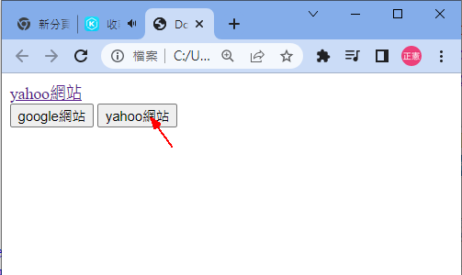
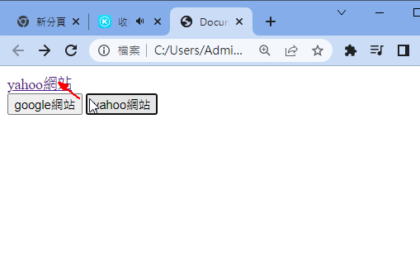
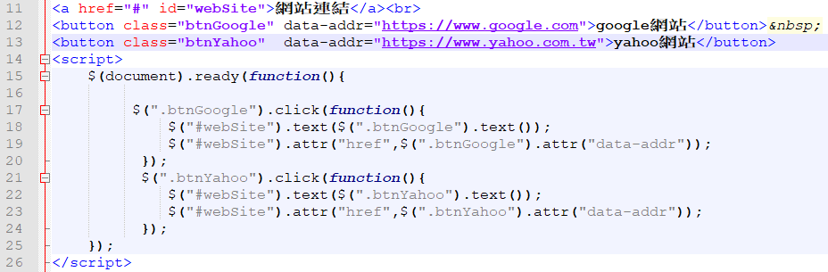
8. 讀取/變更 屬性的值
實機演練： 05_配合 data-自訂屬性 與 attr() 屬性

Slide 26
9. 建立新元素
功能 | 方法(函數) | 備註
建立新元素 | $(‘<標籤>內容內容</標籤>’)
後面添增子(新)元素 | 元素.append(新元素)
前面添增子(新)元素 | 元素.prepend(新元素)
元素前插入新元素 | 元素.before(新元素)
元素後插入新元素 | 元素.after(新元素)
範例：
var el = $(‘<li>新店碧潭</li>’);
$(‘ul’).append(el);

Slide 27
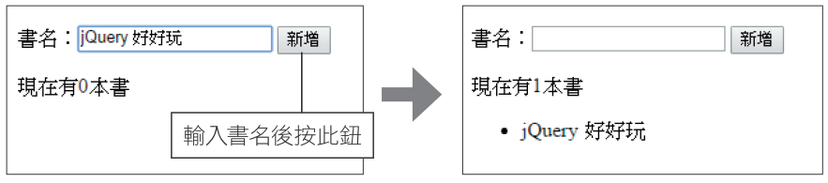
9. 建立新元素
<!DOCTYPE html>
<html>
<head>
<meta charset="utf-8">
<title>Ch10-04</title>
<script>
function addBook(){
var book= document.getElementById("book");
if(book.value == "" ) { // 若輸入欄位為空白
alert("請先輸入書名!");
}
else { // 輸入欄位非空白
// 用輸入欄位的文字建立文字節點
var txtNode = document.createTextNode(book.value);
// 建立新的 li 元素節點
var li = document.createElement("li");
// 將文字節點加入成為 li 元素的子節點
li.appendChild(txtNode);
// 取得 id="list" 的清單元素節點
var list = document.getElementById("list");
// 將 li 元素節點加入成為清單元素的子節點
list.appendChild(li);
// 將目前清單子元素的總數顯示在網頁上
document.getElementById("bookCount").innerText =
list.children.length;
}
}
</script>
</head>
<body>
<p>
書名：<input id="book" type="text">
<button onclick="addBook()">新增</button>
</p>
<p>現在有<span id="bookCount">0</span>本書</p>
<ul id="list"></ul>
</body>
</html>
實機演練:06

Slide 28
jQuery 遍歷方法(一)
序號 | 方法 | 描述
1 | add() | 將元素添加到匹配的元素集
2 | addBack() | Adds the previous set of elements to the current set
3 | andSelf() | 將上一組元素添加到當前集
4 | children() | 返回所選元素的所有直接子元素
5 | closest() | 返回所選元素的第一個上級
6 | contents() | 傳回所選取元素的所有直接子項（包括文字與註釋節點）
7 | each() | 為每個匹配的元素執行一個函數
8 | end() | 為每個匹配的元素執行一個函數
9 | eq() | 返回具有所選元素的特定索引號的元素
10 | filter() | 將匹配的元素集減少到與選擇器匹配或通過函數測試的元素集
11 | find() | 返回所選元素的後代元素
12 | first() | 返回所選取元素的第一個元素
13 | has() | 返回包含一個或多個元素的所有元素
14 | is() | 根據 selector/element/jQuery 物件檢查匹配的元素集，如果這些元素中至少有一個與給定參數匹配，則返回 true
15 | last() | 返回所選元素的最後一個元素

Slide 29
jQuery 遍歷方法(二)
序號 | 方法 | 描述
16 | map() | 通過函數傳遞匹配集中的每個元素，從而生成包含返回值的新 jQuery 物件
17 | next() | 返回所選元素的下一個同級元素
18 | nextAll() | 返回所選元素的所有下一個同級元素
19 | nextUntil() | 返回兩個給定參數之間的所有下一個同級元素
20 | not() | 返回與特定條件不匹配的元素
21 | offsetParent() | 返回第一個定位的父元素
22 | parent() | 返回所選元素的直接父元素
23 | parents() | 返回所選元素的所有祖先元素
24 | parentsUntil() | 返回兩個給定參數之間的所有祖先元素
25 | prev() | 返回所選元素的上一個同級元素
26 | prevAll() | 返回所選元素的所有先前同級元素
27 | prevUntil() | 返回兩個給定參數之間的所有先前同級元素
28 | siblings() | 返回所選元素的所有同級元素
29 | slice() | 將匹配元素集減少為由索引範圍指定的子集

Slide 30
jQuery 遍歷方法(三)
序號 | 方法 | 描述
30 | $.ajax() | 執行異步 AJAX 請求
31 | $.ajaxPrefilter() | 在發送每個請求之前以及 $.ajax（） 處理它們之前，處理自定義 Ajax 選項或修改現有選項
32 | $.ajaxSetup() | 設置將來 AJAX 請求的預設值
33 | $.ajaxTransport() | 創建一個處理 Ajax 資料實際傳輸的物件
34 | $.get() | Loads data from a server using an AJAX HTTP GET request
35 | $.getJSON() | 使用 AJAX HTTP GET 請求從伺服器載入資料
36 | $.getScript() | 使用 AJAX HTTP GET 請求從伺服器載入（和執行）JavaScript
37 | $.param() | 建立陣列或物件的序列化表示形式（可用作 AJAX 請求的網址查詢字串）
38 | $.post() | 使用 AJAX HTTP POST 請求從伺服器載入資料
39 | ajaxComplete() | 指定在 AJAX 請求完成時要執行的函數
40 | ajaxError() | 指定在 AJAX 請求完成但出現錯誤時要執行的函數
41 | ajaxSend() | 指定在發送 AJAX 請求之前要執行的函數
42 | ajaxStart() | 指定在第一個AJAX請求開始時要運行的函數
43 | ajaxStop() | 指定在所有 AJAX 請求完成後要執行的函數
44 | ajaxSuccess() | 指定在 AJAX 請求成功完成時要執行的函數
45 | load() | 從伺服器載入資料並將返回的數據放入所選元素中
46 | serialize() | 將一組表單元素編碼為字串以供提交
47 | serializeArray() | 將一組表單元素編碼為名稱和值的陣列

Slide 31
jQuery 遍歷方法(四)
序號 | 方法 | 描述
48 | data() | 將數據附加到選定元素或從選定元素獲取數據
49 | each() | 為每個匹配的元素執行一個函數
50 | get() | 獲取選擇器匹配的 DOM 元素
51 | index() | 從匹配的元素中搜索給定元素
52 | $.noConflict() | 釋放 jQuery 對 $ 變數的控制
53 | $.param() | 建立陣列或物件的序列化表示形式（可用作 AJAX 請求的網址查詢字串）
54 | removeData() | 刪除以前存儲的數據
55 | size() | 在 3.0 版中刪除。請改用 length 屬性
56 | toArray() | 檢索 jQuery 集中包含的所有 DOM 元素（作為陣列）
57 | context | 在 3.0 版中刪除。包含傳遞給 jQuery（） 的原始上下文
58 | jquery | 包含 jQuery 版本號
59 | jQuery.fx.interval | 變更動畫觸發速率（以毫秒為單位）
60 | jQuery.fx.off | 全域禁用/啟用所有動畫
61 | jQuery.support | 表示不同瀏覽器功能或 bug 的屬性集合（供 jQuery 內部使用）
62 | length | 包含 jQuery 物件中的元素數

Slide 32
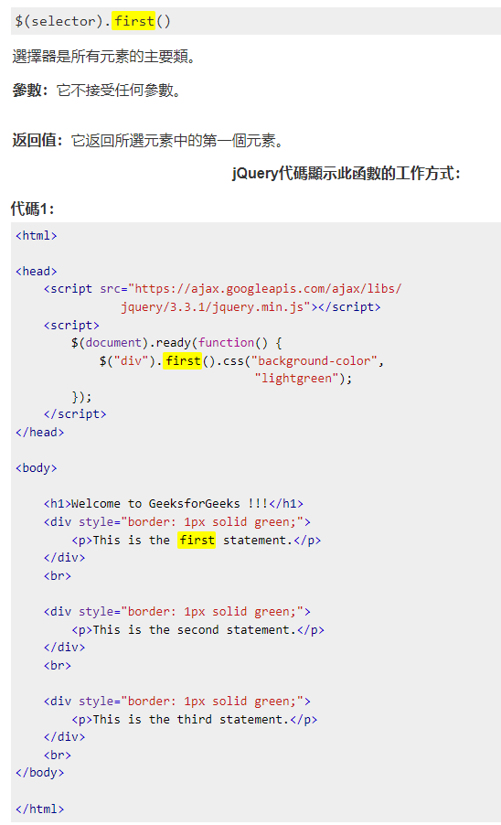
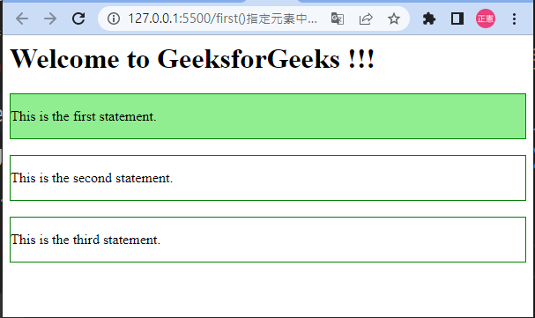
first() 方法的使用
first()是jQuery中的內置函數，用於從指定的元素中選擇第一個元素。
相關：last()：最後一個

Slide 33
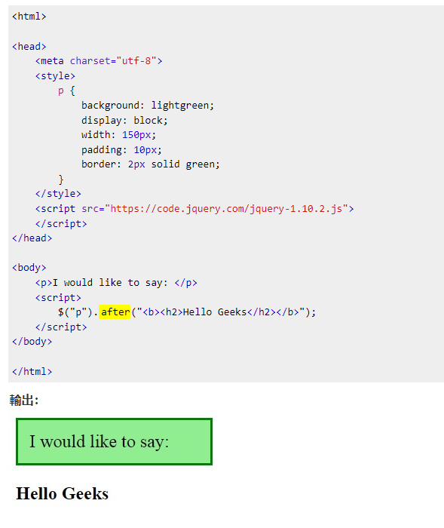
after() 方法的使用
jQuery四種方法來添加新的 HTML 内容 :
append() : 在選擇元素的結尾插入內容。
prepend() : 在選擇元素的開頭插入內容。
after() : 在選擇元素的之後插入內容。
before() : 在選擇元素的之前插入內容。

Slide 34




has() 方法的使用
用途：
檢測某個元素物件是否在另一個元素物件中。
例如：一個表格(沒tbody)，想清除非標題(th)的所有列資料(empty)，可用：
$("tr:has(td)").empty();

Slide 35



find() 方法的使用
用途：
定義和用法
find（） 方法獲得當前元素集合中每個元素的後代，通過選擇器、jQuery 物件或元素來篩選。

Slide 36


Slide 37


Slide 38

傳回所有偶數號的<p> 元素
使用:even 選擇器和filter() 來傳回所有偶數號的<p> 元素。

Slide 39

多個條件
如何傳回class 為“intro” 和 id 為"outro" 的所有<p> 元素。

Slide 40

DOM
如何透過DOM 元素傳回id 為"intro" 的一個<p> 元素。

Slide 41

使用函數
如何使用函數來選取擁有兩個<span> 元素在其內的所有<p> 元素。

Slide 42



toggle() 方法切換元素的可見狀態。

Slide 43





eq() 方法的使用
如果给定表示 DOM 元素集合的 jQuery 對象，.eq() 方法會指定集合中的某一個元素(index)為新的 jQuery 對象。所使用的 index 参數表示集合中元素的位置。
若.eq(2) 結果

Slide 44

jQuery 的所有選擇器參考：
https://www.w3schools.com/jquery/jquery_ref_selectors.asp
lt() 方法的使用
定義和使用
(1):lt() 選擇器選擇索引號小於指定數字的元素。
(2)索引號從 0 開始。
(3)這主要與另一個選擇器一起使用來選擇組中的第一個元素（如上面的示例中所示）。
(4)提示：使用:gt 選擇器選擇索引號大於指定數字的元素。
相關：gt()：大於指定數值

Slide 45
parent() 方法的使用
定義：parent() 方法為回到父層物件。如同 JavaScript 的 parentNode 屬性。
可以用 parent().parent()… 回到祖先層物件。
parents()與eq()的結合運用
定義：parents() 方法為回到祖先層物件，可配合 eq(索引值) 使用。
物件.parents().eq(0) 表示父層
物件.parents().eq(1) 表示父父層
物件.parents().eq(2) 表示父父父層

Slide 46

children(selector) 方法的使用 - 可以eq() 的結合運用
定義：children（選擇器） 方法返回被選元素的所有直接子元素。
物件.children().eq(0) 表示第一個子元素
物件.children().eq(1) 表示第二個子元素
物件.children.eq(2) 表示第三個子元素孩
如果給定表示 DOM 元素集合的 jQuery 物件，.children（） 方法允許我們檢索 DOM 樹中的這些元素，並用匹配元素構造新的 jQuery 物件。
.find（） 和 .children（） 方法類似，不過後者只沿著 DOM 樹向下遍歷單一層級。
請注意，與大多數 jQuery 方法一樣，.children（） 不返回文本節點; 如果需要獲得包含文本和註釋節點在內的所有子節點，請使用 .contents（）。

Slide 47





Slide 48
$(this) 的介紹
注意： this 是取得目前處理的元素。而 $(this) 是取得目前被jQuery 處理的對象。它們是不同的，請注意。
$("#textbox").hover(
function() {
this.title = "Test";
},
fucntion() {
this.title = "OK”;
}
);
這裡的 $(this) 是一個 jQuery 對象，而 jQuery 對象沒有 title 屬性，因此這樣寫是錯誤的。jQuery 擁有 attr()方法可以get/set DOM 對象的屬性，所以正確的寫法應該是：
$("#textbox").hover(
function() {
$(this).attr(’title’, ‘Test’);
},
function() {
$(this).attr(’title’, ‘OK’);
}
);
這裡的 this 其實是一個 Html 元素(textbox)，textbox 有 text 屬性，所以這樣寫是完全没有什麼問題的。但是如果將 this 換成 $(this) 就不是那回事了，錯誤產生了。
錯誤程式碼：
$("#textbox").hover(
function() {
$(this).title ＝ "Test";
},
function() {
$(this).title = "OK";
}
);

Slide 49
JQuery this和$(this)的區別及獲取$(this)子元素物件的方法
https://www.796t.com/content/1548209720.html
首先來看看JQuery中的 $() 這個符號，實際上這個符號在JQuery中相當於JQuery（）,即$(this)=jquery();也就是說，這樣可以返回一個jquery物件。那麼，當你在網頁中alert($('#id'));時，會彈出一個[object Object ]，這個object物件，也就是jquery物件了。
那麼，我們再回過頭來說$(this)，這個this是什麼呢？假設我們有如下的程式碼：
$("#desktop a img").each(function(index){
alert($(this));
alert(this);
}
那麼，這時候可以看出來：
alert($(this)); ➔彈出的結果是[object Object ]
alert(this); ➔彈出來的是[object HTMLImageElement]
也就是說，後者返回的是一個html物件(本例中是遍歷HTML的img物件，所以為HTMLImageElement)。
$("#desktop a img").each(function(index){
alert($(this));
alert(this);
}

Slide 50
很多人在使用jquery的時候，經常this.attr('src'); 這時會報錯“物件不支援此屬性或方法”，這又是為什麼呢？其實看明白上面的例子，就知道錯在哪裡了：很簡單，this操作的是HTML物件，那麼，HTML物件中怎麼會有val()方法了，所以，在使用中，我們不能直接用this來直接呼叫jquery的方法或者屬性。
2.獲取$(this)子節點物件的方法：find(element)
明白了$(this)和this的區別，再來看看這個例子:(假設，我的頁面中a標籤包含img，並含有src屬性)，當我在遍歷的時候，想取到$(this)下img中src的地址
$("#desktop a ").each(function(index){
var imgurl=$(this).find('img').attr('src');
alert(imgurl);
}
其中 .find(element) 是返回一個用於匹配元素的DOM元素，這樣就可以取到想要的src地址了。
$("#desktop a ").each(function(index){
var imgurl=$(this).find('img').attr('src');
alert(imgurl);
}

Slide 51

練習：07_父子關係的追蹤

Slide 52

10. 移除現有/所有元素
功能 | 方法(函數) | 備註
移除現有元素 | 元素.remove()
移除所有內部子元素 | 元素.empty()

Slide 53


10. 移除現有元素
實機演練_08刪除元素

Slide 54
11. 取得元素陣列物件
若 A 為元素陣列物件：
      each()方法：A.each() 表示若取得的選擇器有多個時，跑過每一個元素。
          目前作用物件：$(this) 物件表示作用中物件
          目前作用物件的索引值：A.index(this)
          元素陣列的長度(個數)：A.length
      元素陣列的第i個元素：A[索引值] ➔ 注意：這個取得的是 DOM 元素

Slide 55


練習09_each逐漸放大各系字樣

Slide 56




實機演練(一)
10_each運用全部顯示段落物件內容
點完即隱藏

Slide 57



實機演練(二)_11
兩種方法：
(1) for … 用 Dom 元素去建立元素物件
(2) each … 用 jQuery 處理的對象去建立元素物件

Slide 58



javaScript 程式碼 ➔ jQuery 程式碼？？
實機演練(三)_12

Slide 59
12. 新增/刪除/切換 樣式(類別選擇器)
Css() 可以查詢或設定樣式屬性
$(‘.box’).addClass(‘類別選擇器’); //新增類別選擇器
$(‘.box’).removeClass((‘類別選擇器’); //移出類別選擇器
$(‘.box’).toggleClass((‘類別選擇器’); //切換類別選擇器

Slide 60


addClass() / removeClass / toggleClass 方法的使用
W3School 範例連結
https://www.w3schools.com/jquery/tryit.asp?filename=tryjquery_html_addclass

Slide 61


<script>
$(document).ready(function() {
$('span').addClass('line’);
$('#large').bind('click', setLarge);
function setLarge() {
$('p').addClass('large');
}
$('#default').bind('click', function() {
$('p').removeClass('large');
});
});
</script>

Slide 62



3-03-(補)設定元素的class的方式來變化CSS
設定元素的class的方式來變化CSS
增加類別：addClass()
移除類別：removeClass()
切換類別：toggleClass()
3-03-_transition的參考範例.html
可加CSS漸變屬性 transition: all 3s;

Slide 63

實機練習：_13新增移除樣式_圖片點選切換
同 JavaScript 題目，使用 jQuery 語法完成
javaScript 程式碼 ➔ jQuery 程式碼？？
<!DOCTYPE html>
<html lang="en">
<head>
<meta charset="UTF-8">
<meta http-equiv="X-UA-Compatible" content="IE=edge">
<meta name="viewport" content="width=device-width, initial-scale=1.0">
<title>Document</title>
<style>
div {clear:left;}
.selected {background: orange; }
.small {
width:100px;
float:left;
margin:2px;
padding:3px;
border: 1px black solid;}
#big {width:640px; }
</style>
</head>
<body>
<h3>切換圖片<h3>
<div id="thumbs">
<img class="small selected" src="https://picsum.photos/id/584/150/100">
<img class="small" src="https://picsum.photos/id/585/150/100">
<img class="small" src="https://picsum.photos/id/586/150/100">
<img class="small" src="https://picsum.photos/id/588/150/100">
</div>
<div>
<img id="big" src="https://picsum.photos/id/584/620/420">
</div>
<script>
var small = document.querySelectorAll(".small");
var big = document.querySelector("#big");
for (var i=0 ; i < small.length ; i++){
small[i].addEventListener('click',function(){
for (var j=0 ; j < small.length ; j++){
small[j].classList.remove("selected");
}
this.classList.toggle("selected");
big.setAttribute("src",this.getAttribute("src"));
});
}
</script>
</body>
</html>
<script>
$(document).ready(function(){
$(".small").on('click',function(){
$(".small").removeClass('selected');
$(this).addClass('selected');
$("#big").attr("src",$(this).attr("src"));
});
});
</script>

Slide 64





Slide 65

思考題：同 JavaScript 題目，使用 jQuery 語法完成
練習：14_購物車新增多產品
先想想父子間的關係
table > tr > td > checkbox(或 input)
再探索：將產品資料放到陣列中，載入到表格中。

Slide 66

*動態生成綁定事件的方法範例)
上面範例中是在<tbody>中要增加一個<tr>，因此，父元素就是 tbody。
語法：
$(‘tbody’).on(‘click’,目標元素,function(){…})

Slide 67





Slide 68





Slide 69
13. 使用 jQuery 特效
功能 | 方法(函數) | 備註
淡入效果 | 元素. fadeIn() | 可利用選用參數控制漸入效果時間長短： ‘fast’ 或 ‘slow’ 時間值(單位:毫秒)
淡出效果 | 元素. fadeOut()
由上往下滑動 | 元素. slideDown()
由下往上滑動 | 元素. slideUp()

Slide 70



範例解說：_15書籍介紹動畫

Slide 71







3-01-slide_使用 Slide 設計滑動效果
使用 Slide 設計滑動效果
jQuery()會偵測當關閉時，按此紐會打開。當偵測到開啟時，會自動關閉。
slideDown()往下展開
slideUp()往上收合
slideToggle()自動展開/收合
slideDown()關閉
slideUp()關閉

Slide 72




3-02-fade_使用 Fade 設計淡入淡出效果
使用 Fade 設計淡入淡出效果
也可以用 fadeToggle()
fadeIn() 淡出(無到有)
fadeout() 淡入(有到無)
fadeToggle()自動淡出/淡入
動畫都是使用CSS來達成效果。

Slide 73






3-03-toggleclass-transition_那使用 toggleClass、搭配 CSS3 Transition 自訂 CSS 效果
那使用 toggleClass、搭配 CSS3 Transition 自訂 CSS 效果吧！
初始狀態
另外，可利用動態加上新的 class 的效果，做出動畫來。
按下留言打開
會.text多加一個
active 的選擇器
按下留言關閉
但沒淡入淡出效果，要調整半透明度opacity的值，另外，要用 tansition命令做出漸進效果。

Slide 74

jQuery 鏈式寫法

Slide 75




4-01-preVentDefault_使用 preventDefault() 取消默認行為
使用 preventDefault() 取消默認行為

Slide 76


4-02-css() 方法- 教你如何動態載入 CSS style 設定
jQuery css() 方法- 教你如何動態載入 CSS style 設定
CSS 的 HTML style 屬性 優先權 > 類別選擇器

Slide 77


4-02-css() 方法- 教你如何動態載入 CSS style 設定 (補)增加書籍(Demo與練習題)

Slide 78





4-03-delay_delay() - 延遲動畫效果的好用語法
delay() - 延遲動畫效果的好用語法
動畫會一起出現
動畫依序出現
注意:show()動畫會立即出現，因此要給時間0

Slide 79

jQuery 線上辭典
https://oscarotero.com/jquery/

Slide 80




即時放大縮小字型好簡單
4-04-fontsizebig_即時放大縮小字型好簡單

Slide 81

4-05-fixedclose_fixed 固定網頁內容_練習實作題
練習_16

Slide 82






4-06-toggleMenu_設計下拉式收闔選單
17_設計下拉式收闔選單
改用
jQuery()
效果
讓選取的選單與子選單都是藍色底

Slide 83

4-07-stop_使用 stop() 讓你的動畫效果更滑順
使用 stop() 讓你的動畫效果更滑順

Slide 84









4-08-offcans-設定offcanvas左右選單切換
設定offcanvas左右選單切換

Slide 85






5-01-this_this - 教你如何操作本身元素
18_this - 教你如何操作本身元素
對象如果是 ‘ .menu li ‘ 是指所有 <li>元素都加上 active 類別選擇器
但仍然有問題，無法取消被點擊過的藍色背景
但仍然有問題，無法取消被點擊過的藍色背景

Slide 86







19_parent() - 找到父階層元素
5-02-parent_parent() - 找到父階層元素
+

Slide 87


5-03-siblings_ siblings() - 同層元素
20_siblings() - 同層元素

Slide 88

5-04-find_find () - 輕鬆找到子元素內容
21_find () - 輕鬆找到子元素內容

Slide 89




5-06-find-twomenu_二階層式折疊選單設計
二階層式折疊選單設計

Slide 90



使用 html()、text() 載入內容

Slide 91

6-02-remove_remove() - 移除網頁標籤小工具
remove() - 移除網頁標籤小工具
應用:類似購物車內刪除資料列。
.remove() 與 .hide() 的差異：
jQuery 中的 .remove()方法功能是刪除html標籤與.hide()隱藏不同，hide()只是隱藏標籤元素，只是將該元素 css 的 display:none ，並未真正從HTML文件中刪除該標籤元素。
例如右邊範例，按刪除紐，可刪除一整列(並非僅隱藏)，類似購物車，最終表格內商品要回寫後端資料庫中。

Slide 92





6-04-fontawseome- 使用 fontAwesome 動態加入連結 icon
使用 fontAwesome 動態加入連結 icon
jQuery 中的class 是 Font Awesome 文字檔的類別名稱
故要先下載Font Awesome 的壓縮檔或CDN

Slide 93


FontAwesome 需要註冊會員才能夠取得 CDN 因此，這邊提供 CDN 以及 FontAwesome 搜尋頁面給同學參考唷。
CDN：<link rel='stylesheet' href='https://cdnjs.cloudflare.com/ajax/libs/font-awesome/5.14.0/css/all.min.css’/>
搜尋頁面：https://fontawesome.com/icons?d=gallery&q=

Slide 94




實機練習題(一) ：22_輪播+點選 圖片

Slide 95



Javascript 點選切換圖片程式
樣式設定
.selected (被選圖片的樣式)
物件.document.getElementById(“id名稱”)
物件.createElement(“元素”)
物件.appendChild(物件)
物件.children.length
物件.getAttribute(“屬性”)
物件.setAttribute(“屬性”,値)
物件.classList.add(樣式) -- 物件上增加樣式
物件.classList.remove(樣式) -- 物件上減少樣式
物件.classList. toggle(樣式) – 物件上樣式切換

Slide 96





實機練習題(二)
23_需配合localStorage儲存訂位

Slide 97
javaScript 與 jQuey 語法的差異比較

Slide 98
意義 | javaScript 語法 | jQuery 語法
選取物件 | document.getElementById(‘id選擇器’) document.getElementsByCalssName(‘類別選擇器’) document.getElementsByTagNameId(‘元素選擇器’) document.QuerySelecter(‘選擇器’) : | $(‘選擇器’)
物件內容取得或 | .value .textContent 、 innerHTML、innerText | .val() .text()
屬性取得/設定/移除 | .getAttribute(‘屬性’) .setAttribute(‘屬性’,值) .removeAttribute(‘屬性’) | .attr(‘屬性’) .attr(‘屬性’,值) .removeAttr(‘屬性’)
建立物件/移除物件 | document.createElement(‘元素/標籤’) 物件.appendChild(子物件) 物件.remove() | 物件 = $(‘<標籤>XXXX<標籤>’) 物件.append(子物件) 物件.remove() 物件.empty() 清空子物件
新增/移除樣式(類別選擇器) | 物件.classList.add(‘類別選擇器’) 物件.classList.remove(‘類別選擇器’) 物件classList.toggle(‘類別選擇器’) | 物件.addClass(‘類別選擇器’) 物件.removeClass(‘類別選擇器’) 物件.toggleClass(‘類別選擇器’)
取得子元素 | childrens 指所有孩子 childrens[i] 指第 i 個小孩 childrens[i].children[j] 指第i個小孩的第j個孩子 | children() 指所有孩子 children().children() 指所有孫子 children().eq(0)第1個小孩 children().eq(1)第2個小孩 children().eq(0).children().eq(1)第1個小孩的第2個孩子
取得父元素 | .parentNode 父親 .parentNode.parentNo 父親的父親(祖父)… | .parent() 或 .parents().eq(0) 父親 .parent().parent() 或 .parents().eq(1) 祖父 .parent().parent().parent() 或 .parents().eq(2) 曾祖父

Slide 99
意義 | javaScript 語法 | jQuery 語法
事件程序 | 物件.addEventListener(‘事件’ , function() { …. } ) <標籤 on事件=‘函數’> | 物件.事件( function() { …..} ) 物件.bind( ‘事件’ , function(){ … } )
 | display:block display:none | .show() .hide() .toggle()
CSS樣式 | 物件.style.屬性 = 新值 ; ( style.backgroungColor = “blue”) 物件.style = “ 屬性 : 新值 “ .style = “ background-color : blue” | 物件.css( { ‘屬性1’ : 值1 , ‘屬性2’ : 值2 } …. ) 或 物件.css( ‘屬性1’ : 值1).css(‘屬性2’ : 值2)…

Slide 100
jQuery 的 $.ajax() 方法 – 非同步的javascript 與 XML
語法：
$.ajax({
url:,
method:,
dataType:,
data:
success:function(res)
{
console.log(res)
},
error:function(err)
{
console.log(err)
},
});
url: 要請求資料的網址
method: 請求資料的方式(Ex:POST / GET / PUT...等)
dataType: 請求資料的類型(Ex:xml, json, script, or html...等)
data: 如果需要傳送資料時，則將資料設定在這裡。
基本上述已經建立好了一個向遠端請求資料的格式，但這裡還少了一點東西。
那就是提供成功或失敗訊息讓我們可以知道結果為何。
success: 當成功接收到資料時，success 會執行並顯示結果。
error : 當接收資料失敗時，error 會執行並顯示結果。
以上大概就是這次會用到的設定，接下來來看看這次的實作吧!

Slide 101


實機練習：24_運用 jQuery 的 ajax 方法 取得 台北市 中山區目前 youbike 2.0 站沒有車待送點

Slide 102

使用 fetch() 來介接 api
MDN
Fetch API 提供了工具使操作 http pipeline 更加容易, 像是日常會用到的發送和接送資料都可以使用。並且有 global 的 fetch() 可以直接呼叫, 使開發能夠用更簡潔的語法取得非同步資料。
以往都是依賴 XMLHttpRequest。 但相較下 Fetch 使用上更容易，並被廣泛使用在 Service Workers。Fetch 在設定 HTTP 相關的設定時, 也提供可讀性比較好的方法, 這些設定包括 CORS 以及其他 header。

Slide 103


fetch() 的語法
針對一url，發出一個fetch()請求，若有回應 res，將該 res 轉成 json格式，再將資料用 console.log()顯示
針對一url，發出一個fetch()請求，方法是用post，Content-type用 表單形式，資料在 body 上。
若有回應 res，將該 res 轉成 json格式，再將資料用 console.log()顯示。
針對一url，發出一個fetch()請求，方法是用post，Content-type用 表單形式，資料亦可在url後面的queryString 上。
若有回應 res，將該 res 轉成 json格式，再將資料用 console.log()顯示。

Slide 104

針對一url，發出一個fetch()請求，方法是用post，Content-type用 json形式，資料在 body上，先轉成字串型事。
若有回應 res，將該 res 轉成 json格式，再將資料用 console.log()顯示。
後面亦可加錯誤處理方式。
.catch( err=> console.log(err))

Slide 105

實機練習：25_運用 fetch() 方法 取得 台北市 中山區目前 youbike 2.0 站沒有車待送點
【ajax科普】【前端】fetch、axios、jquery的ajax用法
https://www.youtube.com/watch?v=9dkBky9iIfg

Slide 106
axios() 的語法
axios CDN
<script src="https://cdn.jsdelivr.net/npm/axios/dist/axios.min.js"></script>

